Slide 1
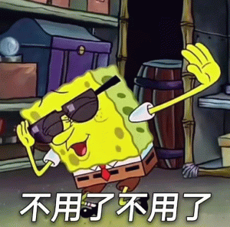
这不是任何人的错，____都不用道歉

Slide 2
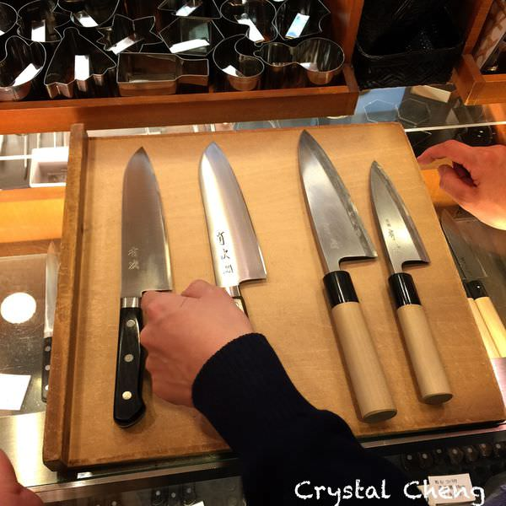
她去买了一_______

Slide 3
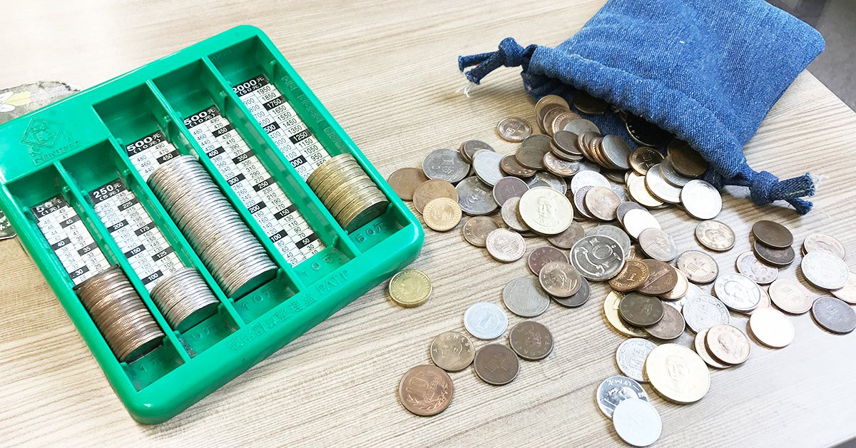
他有非常多_____，因此他的钱包很重

Slide 4
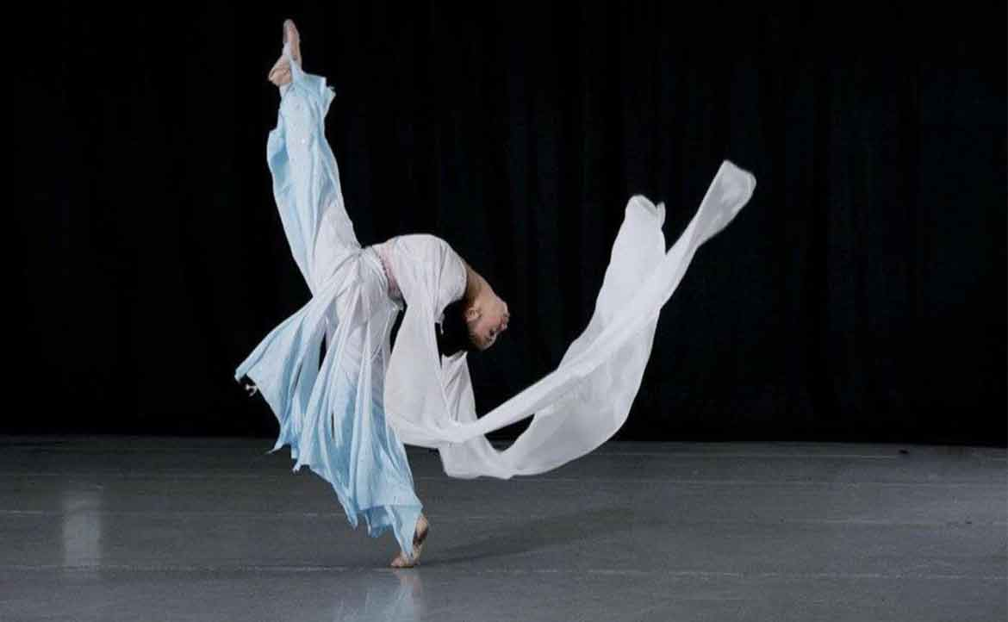
他每天会花两个小时练习_____动作

Slide 5
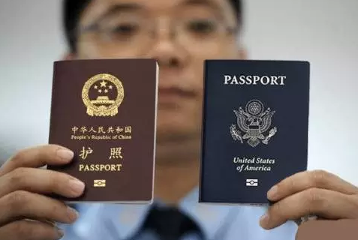
他是有美国______的中国人

Slide 6
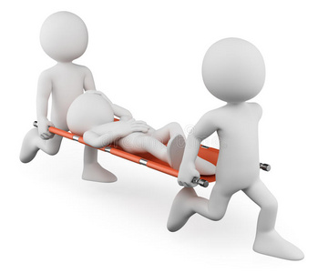
他们正在把他____进医院

Slide 7
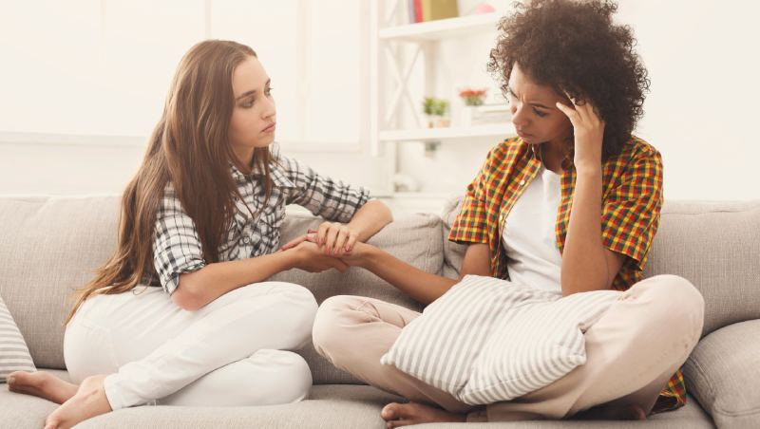
一
V
出来
她把心里的话跟她说了出来

Slide 8
一
V
出来
V
起来
上
外面
里面
下

Slide 9
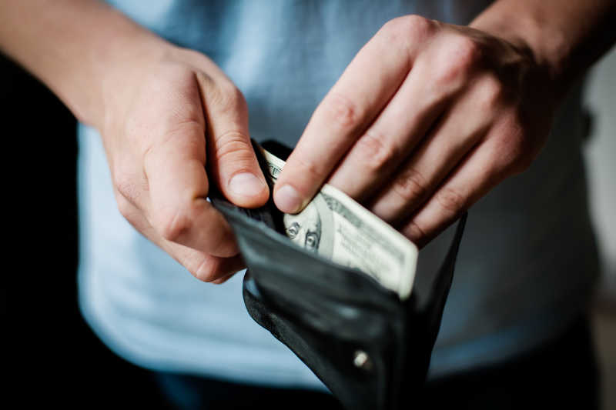
一
V
出来
他把钱从钱包里面拿了出来

Slide 10

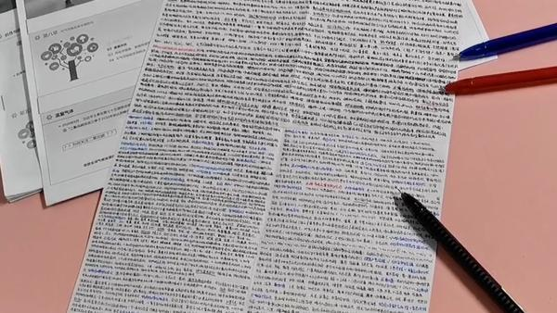
二
V
出来
他终于把论文写出来了

Slide 11
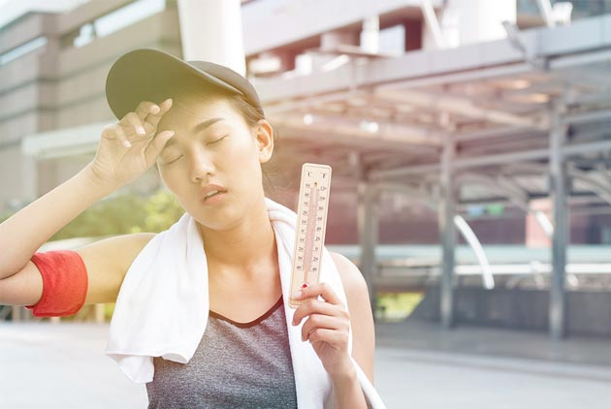
二
V
出来
起来
自从时间来到五月之后，天气慢慢热了起来

Slide 12
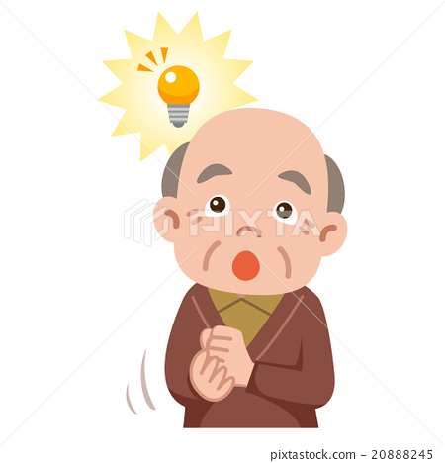
想
出来
想
起来
他之前忘了这件事情，但是现在想起来了

Slide 13

想
出来
想
起来
她想出了一个新的办法

Slide 14
想
出来
想
起来
他之前忘了这件事情，
但是现在想起来了
她想出了一个新的办法

Slide 15
 | 想起来 | 想出来
她昨天晚上__________这个新想法，今天立刻就跟别人讲了
她刚刚才_______她忘了钱包了
_______这个问题的答案非常难，他之前都没看过
我________，我真的忘记了
他为了_______这件事，很努力地找之前的笔记
他真的_______新的点子了

Slide 16
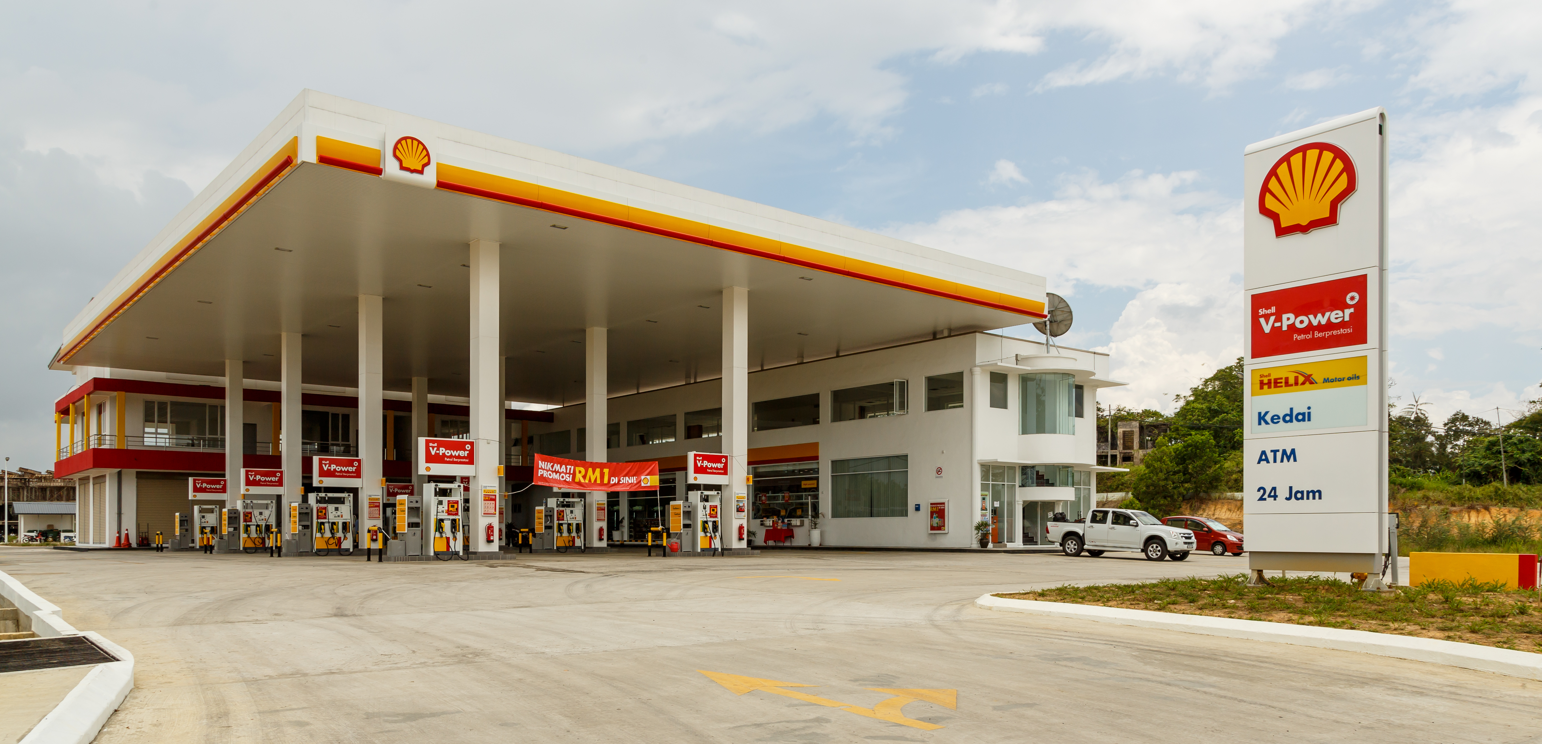
加油站.N
他在路上看到了一家加油站

Slide 17
捷克或斯洛伐克的加油站一般开在哪里呢?

Slide 18
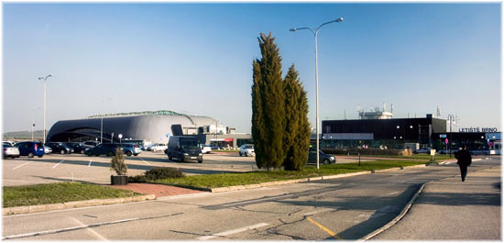
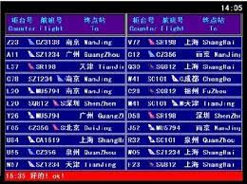
航班.N
每天有很多航班从这里去意大利

Slide 19
捷克或斯洛伐克通往哪里的航班最多呢?

Slide 20
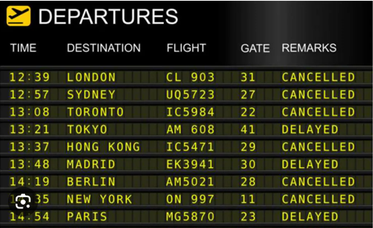
推迟.V
他的航班因为天气不好的原因推迟了两个小时，有很多其他航班直接取消了

Slide 21
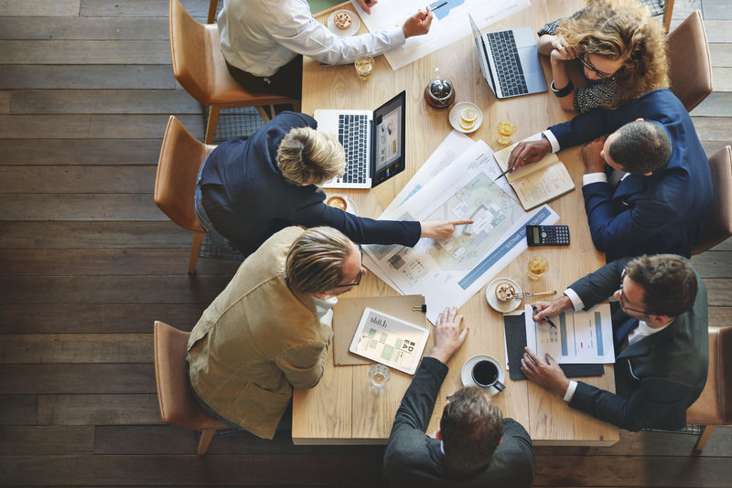
推迟.V
因为讨论还没结束，他们推迟了会议结束的时间

Slide 22
你有推迟过什么或被推迟过什么吗?

Slide 23
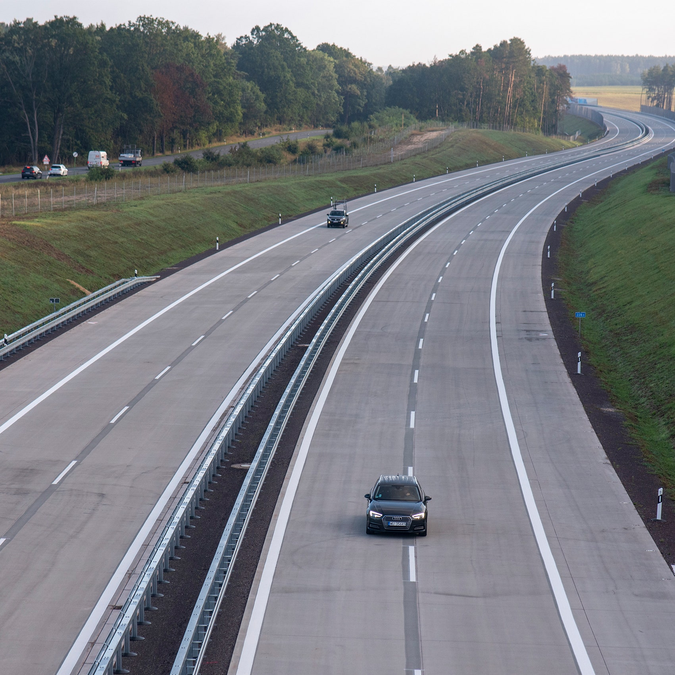
高速公路.N
他开车走高速公路去布拉格

Slide 24
你的国家内有几条高速公路呢?

Slide 25
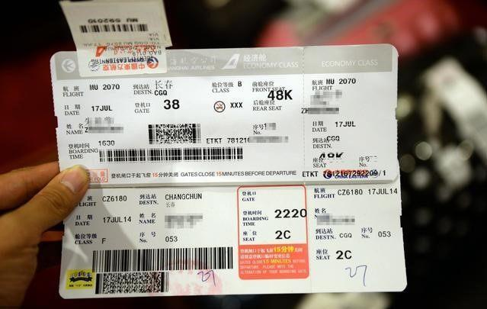
登机牌.N
他提早一个半小时到机场换登机牌

Slide 26
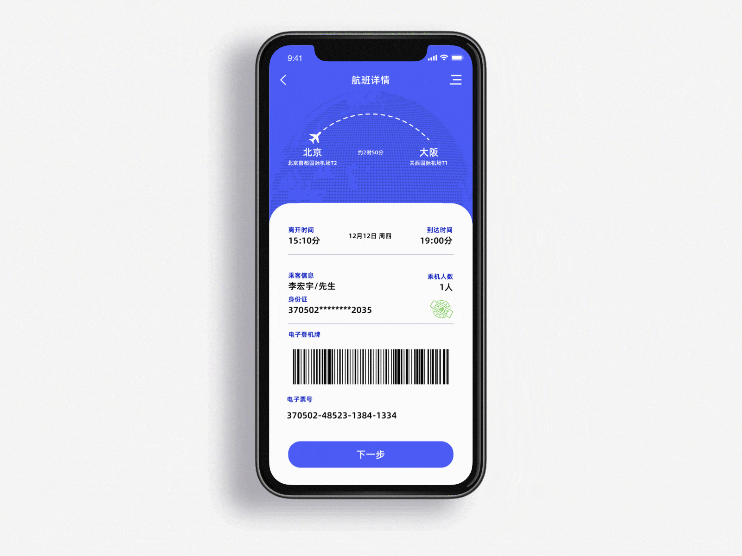
登机牌.N
最近航空公司推出电子登机牌，避免纸张的浪费

Slide 27
你去搭飞机时，会提早多久去换登机证

Slide 28
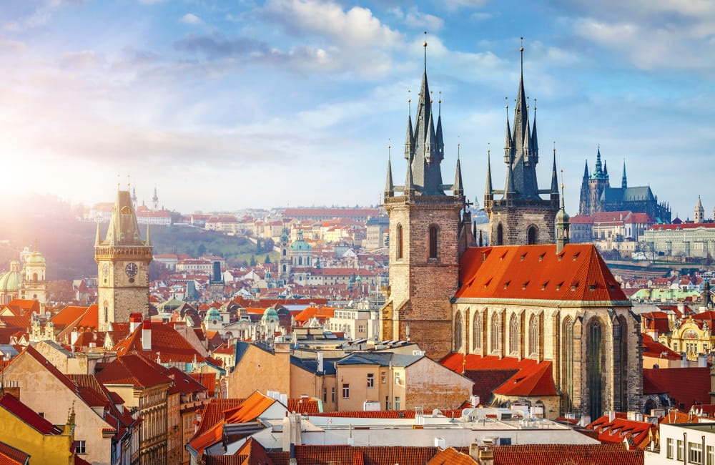
首都.N
布拉格是捷克的首都

Slide 29
你觉得你国家的首都怎么样呢?

Slide 30
如果让你为欧盟选一个首都，你会选哪里呢?

Slide 31
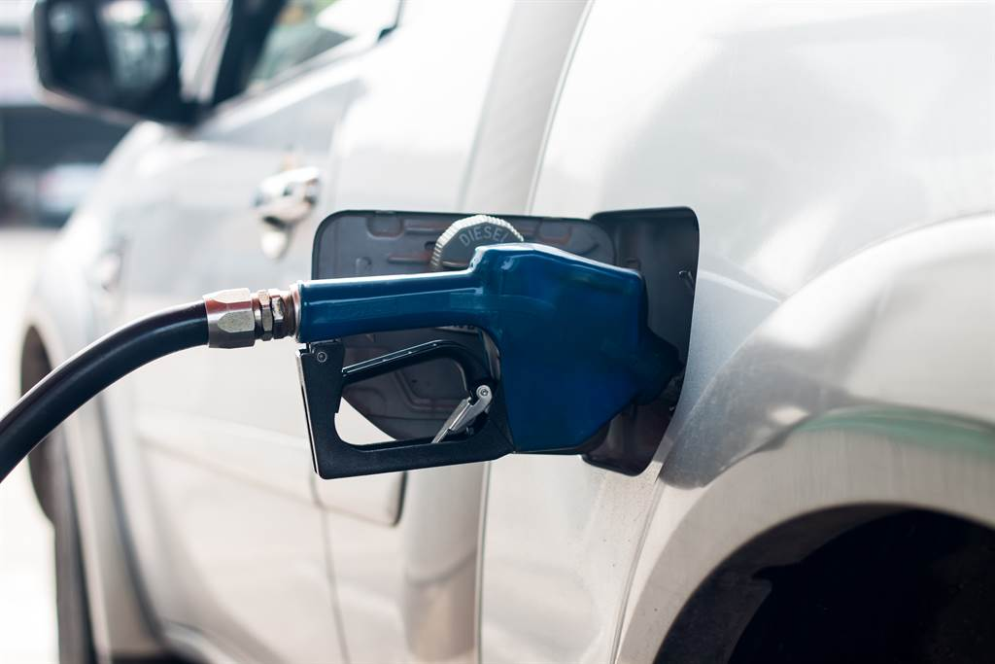
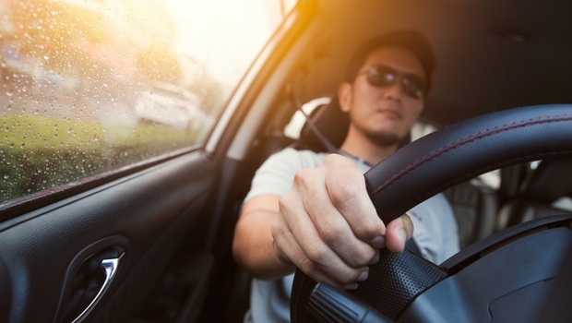
V
着
V
着
+
V
就
他开车开着开着就没油了，还好附近就有加油站

Slide 32
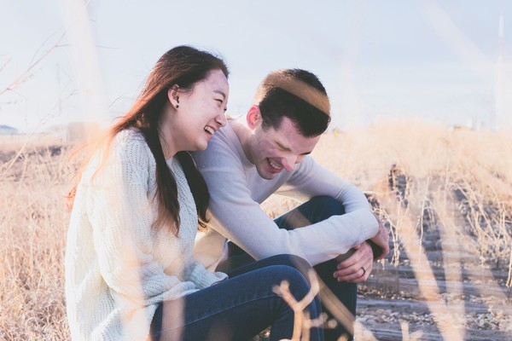
V
着
V
着
+
V
他话讲着讲着就讲不下去了，因为太好笑了

Slide 33
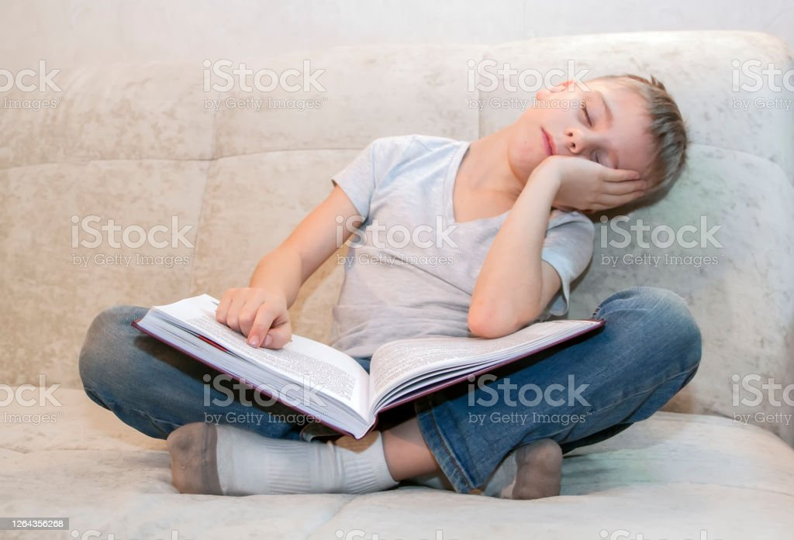
V
着
V
着
+
V
他在沙发上看书，看着看着就睡着了

Slide 34
你最近在家做了什么呢?
V
着
V
着
V

Slide 35
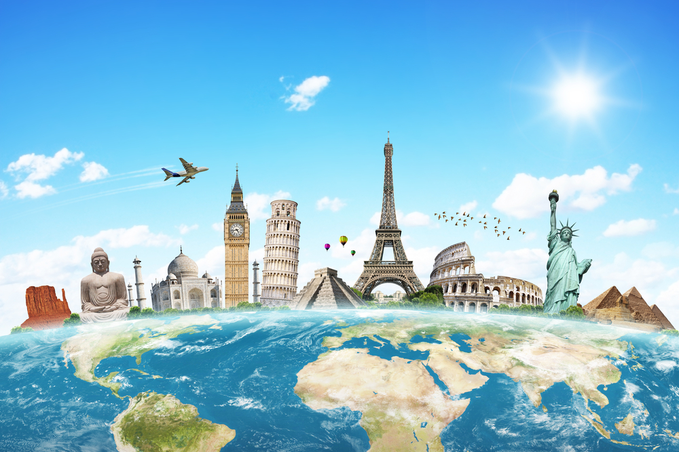
旅行.V
他最近在欧洲旅行，去了很多地方

Slide 36
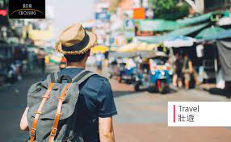
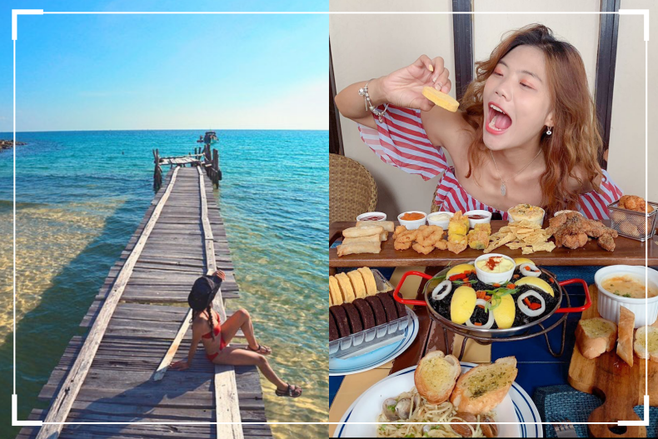
旅行.V
旅游.V
他最近在旅行
他最近在旅游

Slide 37
你喜欢旅游还是旅行呢?

Slide 38
你想去哪里旅行呢?

Slide 39

怪.adv
这周的天气怪好的，因此他决定出门旅游

Slide 40

怪.adv
他因为请他帮了很多忙，怪不好意思的

Slide 41
你觉得哪些东西怪可爱的呢?

Slide 42
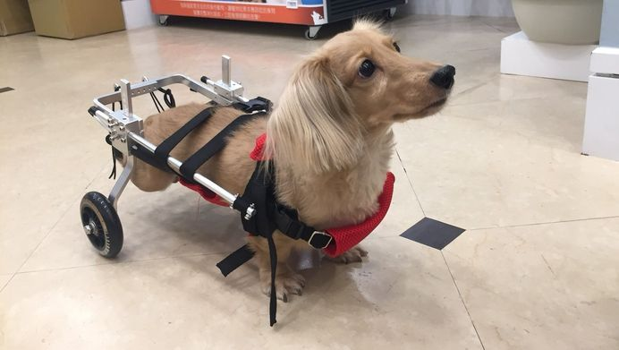
可怜.adj
他觉得那只没了脚的小狗怪可怜的

Slide 43
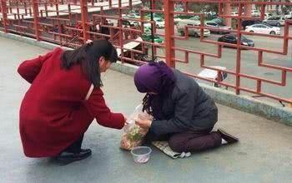
可怜.adj
她觉得他很可怜，因此给了他一些钱

Slide 44
你觉得哪些人是可怜的呢?

Slide 45
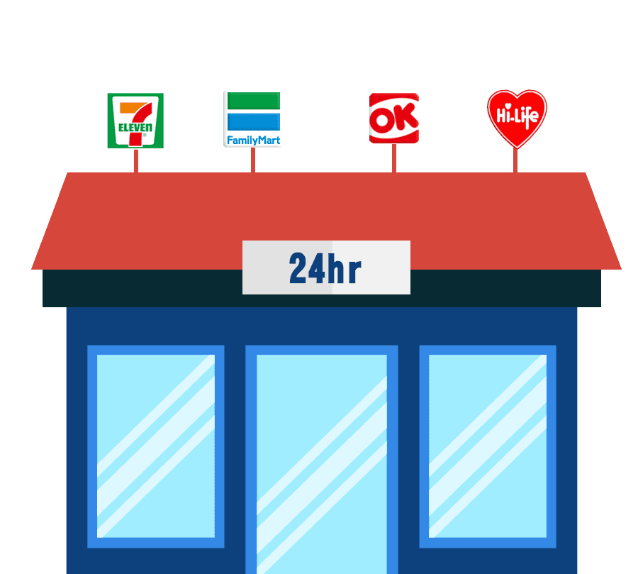
对面.n
在便利商店的对面有另外一家便利商店

Slide 46
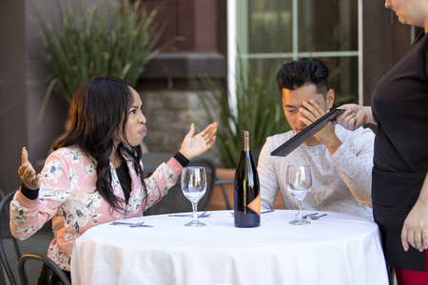
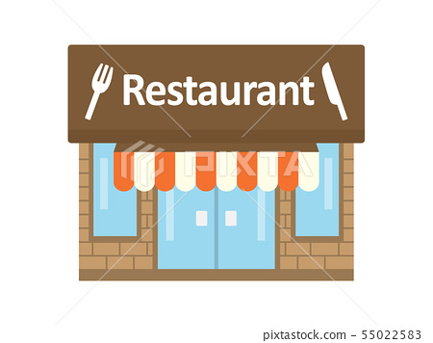
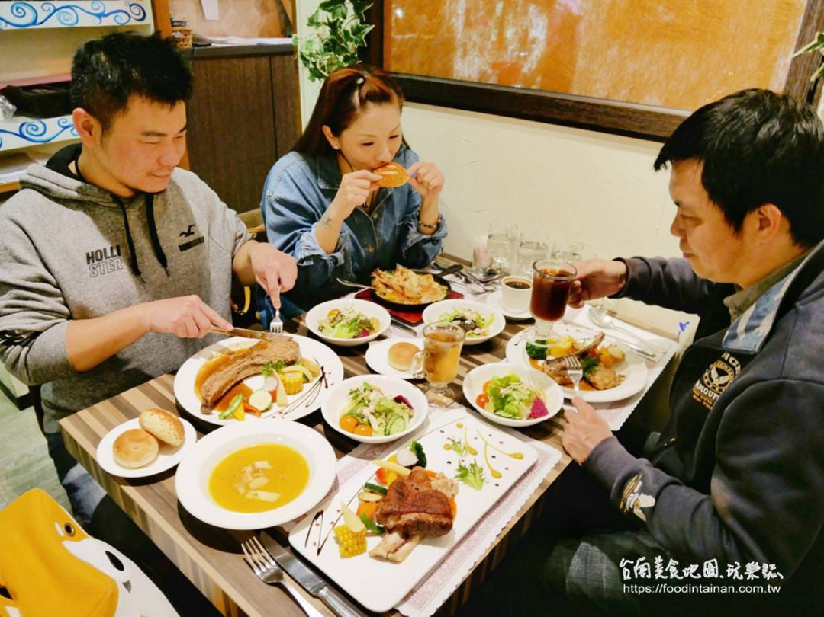
对面.n
他在这家餐厅等了太久了，于是生气地跑去对面的餐厅吃

Slide 47
你家的对面有些什么呢?

Slide 48
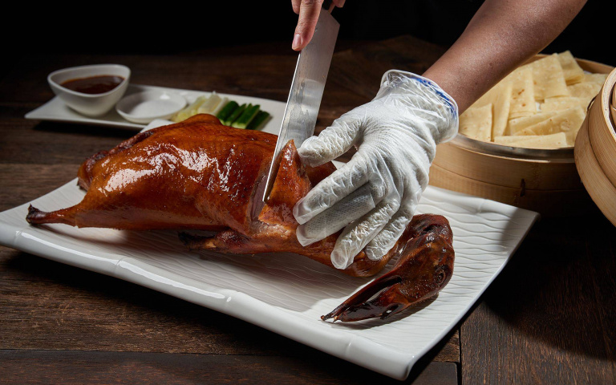
烤鸭.n
这家店的烤鸭烤的油油亮亮的，看起来很好吃

Slide 49
你在哪里吃过烤鸭呢?

Slide 50
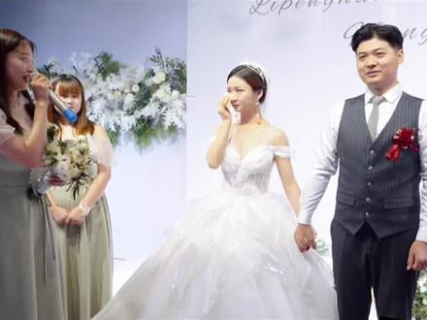
祝贺.v
他前去婚礼祝贺他的姐姐结婚了

Slide 51
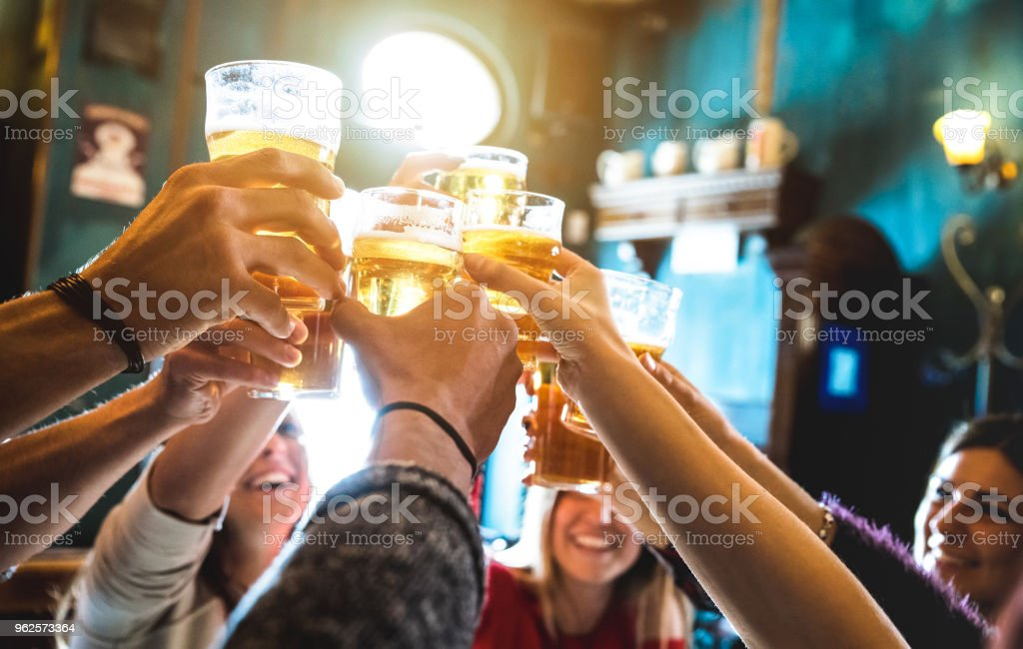
祝贺.v
他们打算一起去他家找他喝酒，祝贺他成功找到工作

Slide 52
你会怎么祝贺自己毕业呢?

Slide 53
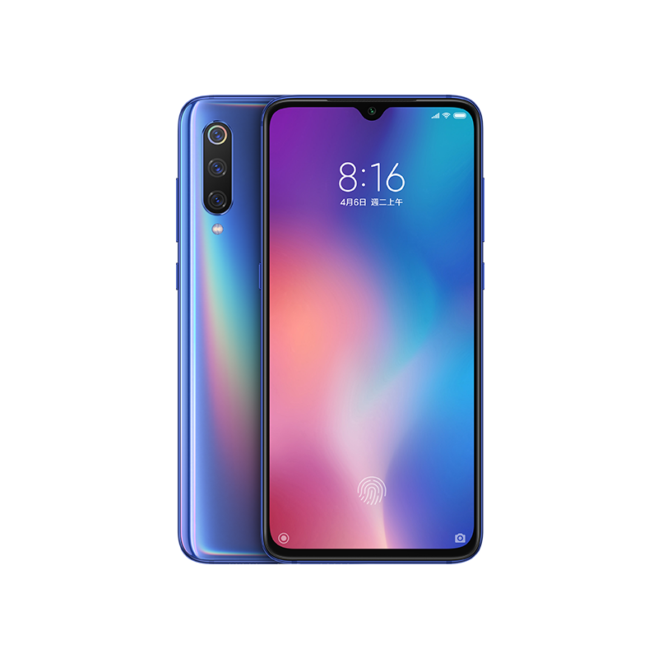
合格.adj
他们家的手机质量都是合格的，可以用很久

Slide 54
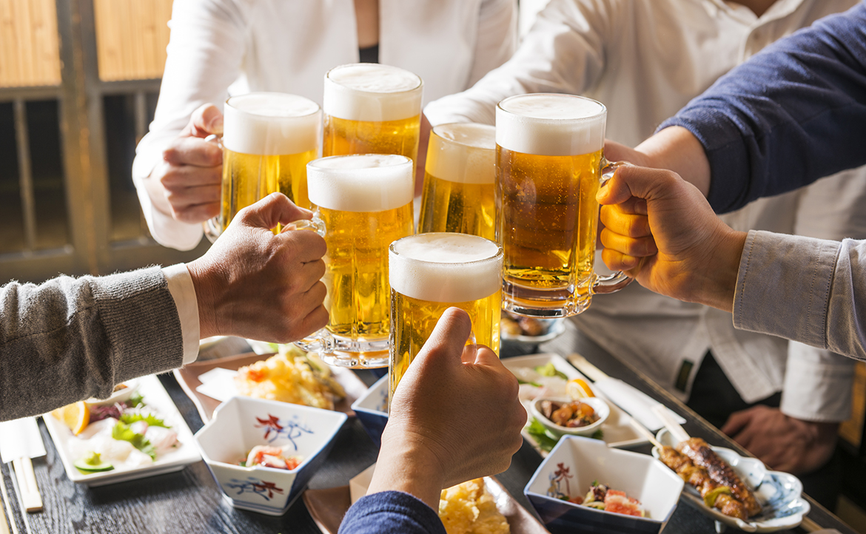
合格.adj
他知道考试合格后直接跑去了酒吧喝了一晚

Slide 55
你会怎么庆祝考试合格呢?

Slide 56
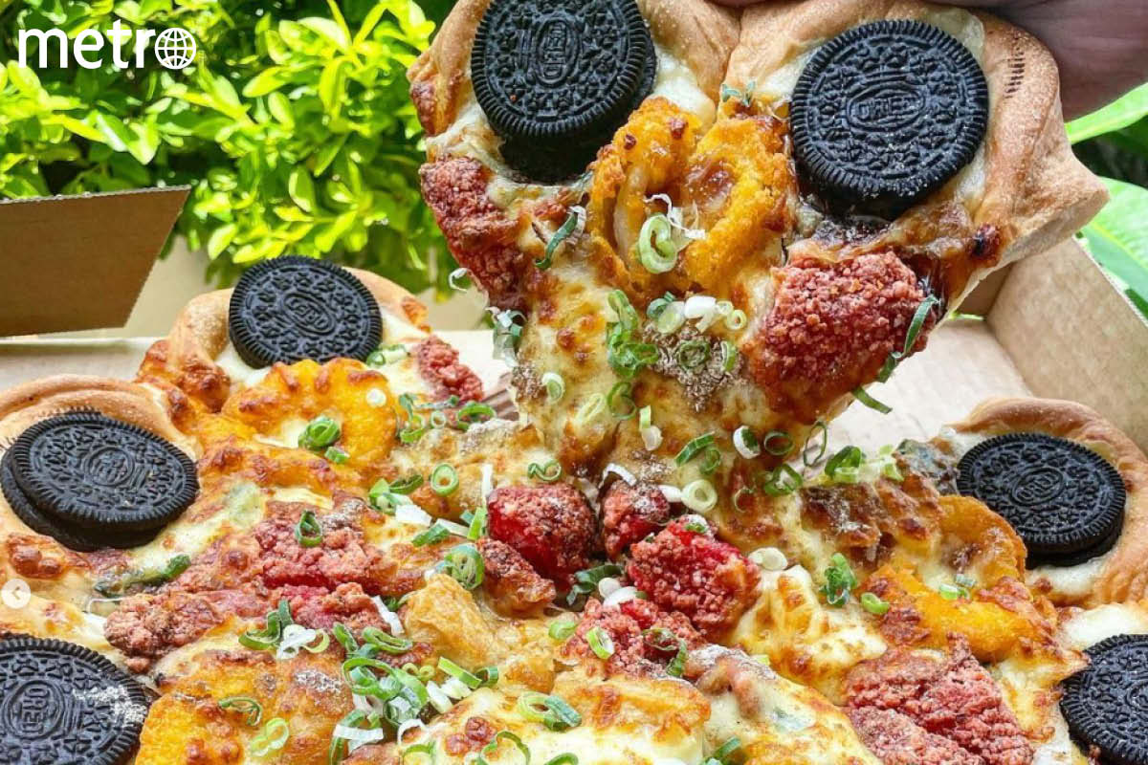
一……就……
披萨一来到台湾(披萨)就受到了大家的喜欢

Slide 57
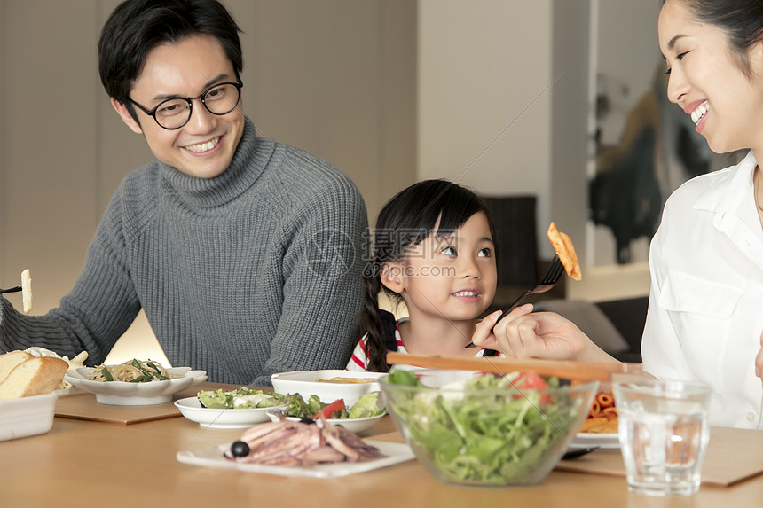
一……就……
爸爸一回来妈妈就拿出了准备好的饭菜

Slide 58
你下课后会做什么呢?
一……就……

Slide 59
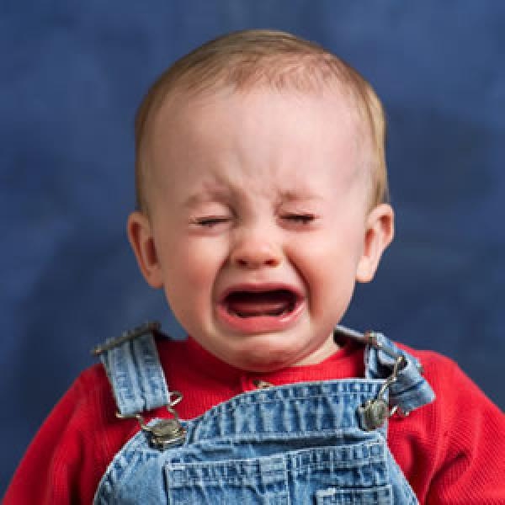
一
condition
就
situation
他肚子一饿就会立刻哭出来

Slide 60
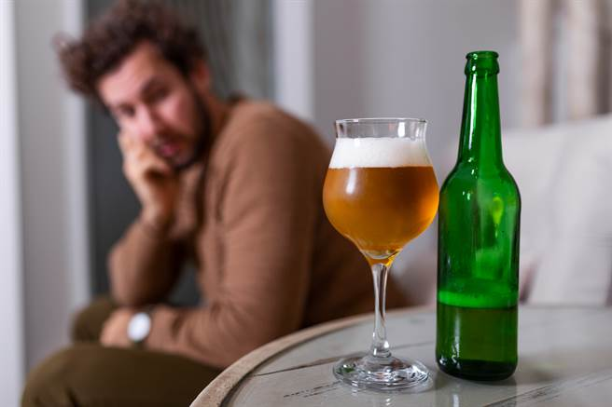
一
condition
就
situation
老板一生气他就会去喝酒

Slide 61
你心情一不好就会去做什么呢?
一……就……

Slide 62
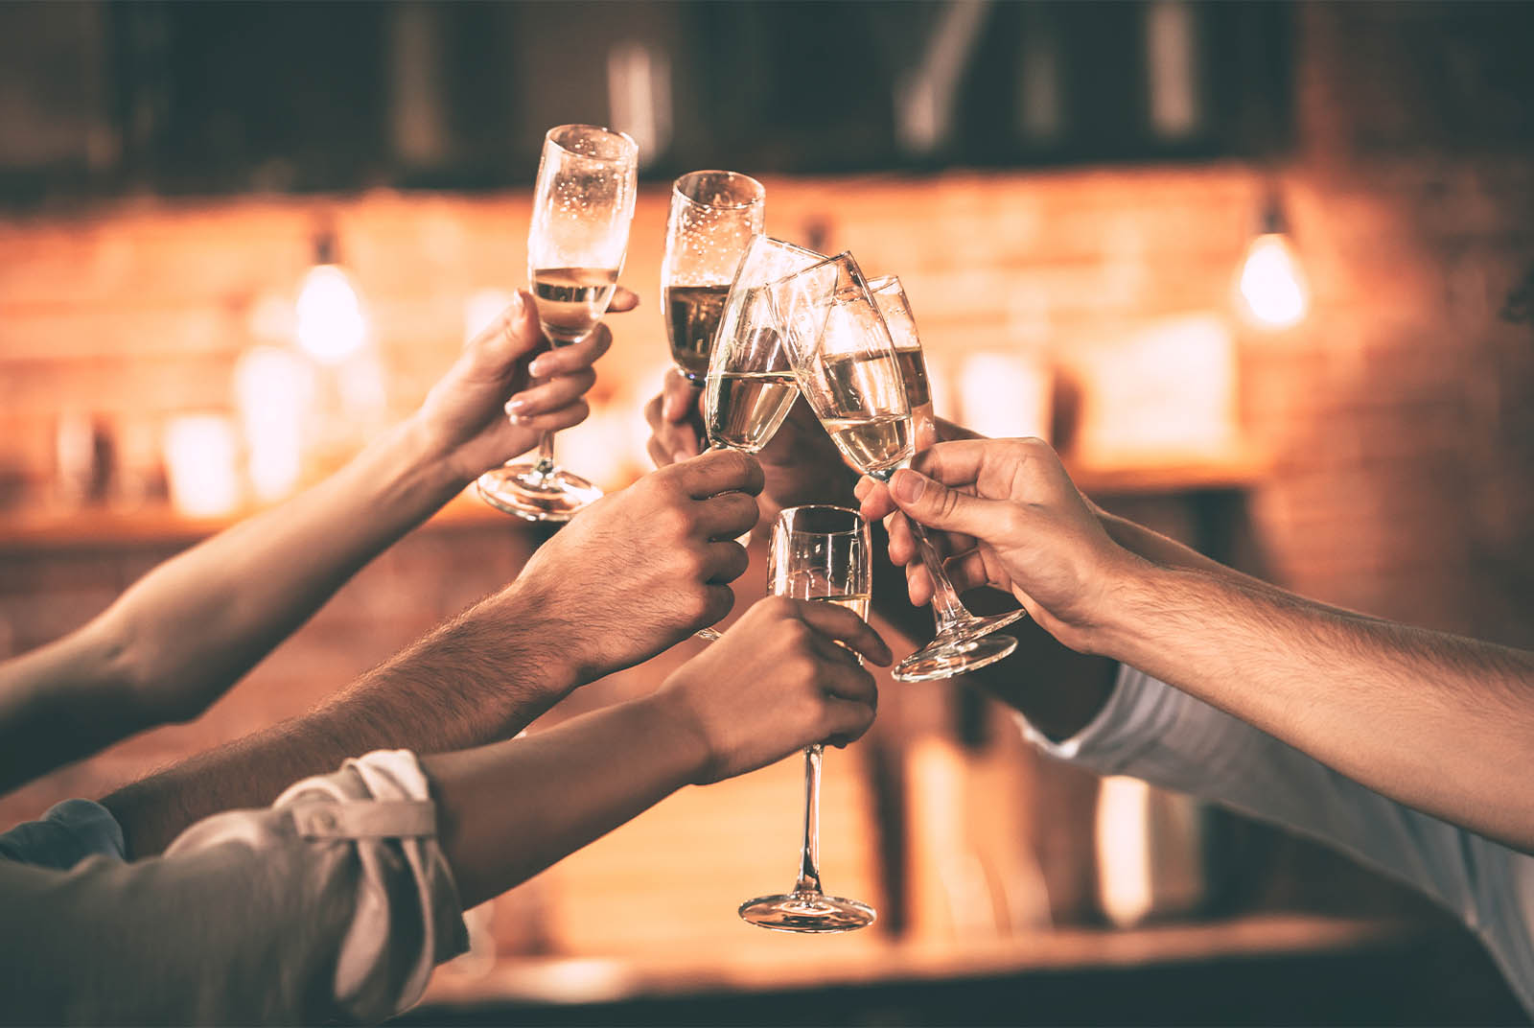
干杯.v
他们在庆祝会上互相干杯

Slide 63
你在什么时候会跟别人干杯呢?

Slide 64
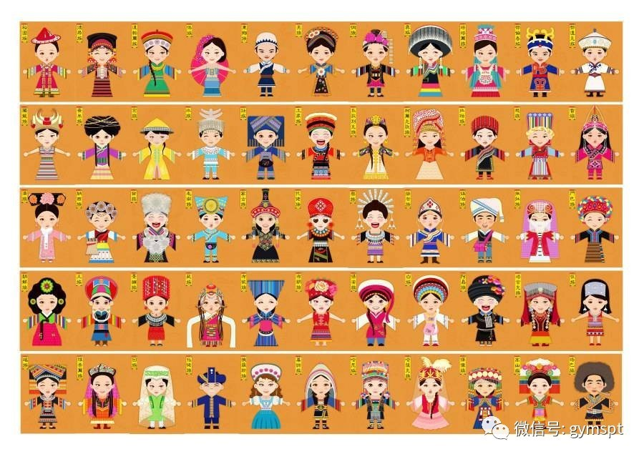
民族.n
中国有56个不同的民族，其中最大的是汉族

Slide 65
在你的国家有几个民族呢?

Slide 66
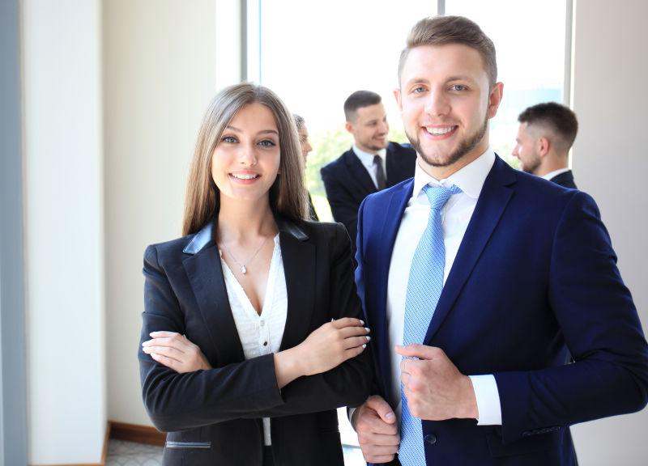
打扮.v
他们因为今天有一场很重要的活动要参加，因此
打扮得很正式

Slide 67
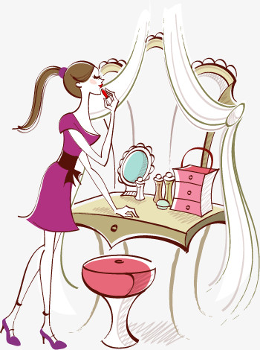
打扮.v
他正在镜子前打扮自己

Slide 68
你什么时候会打扮呢

